Slide 1

П
Д
Д

Slide 2
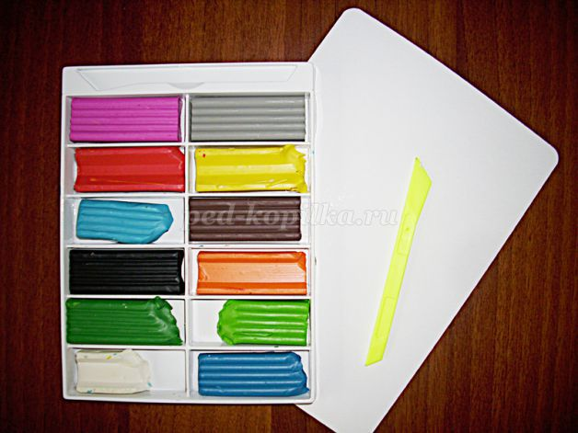
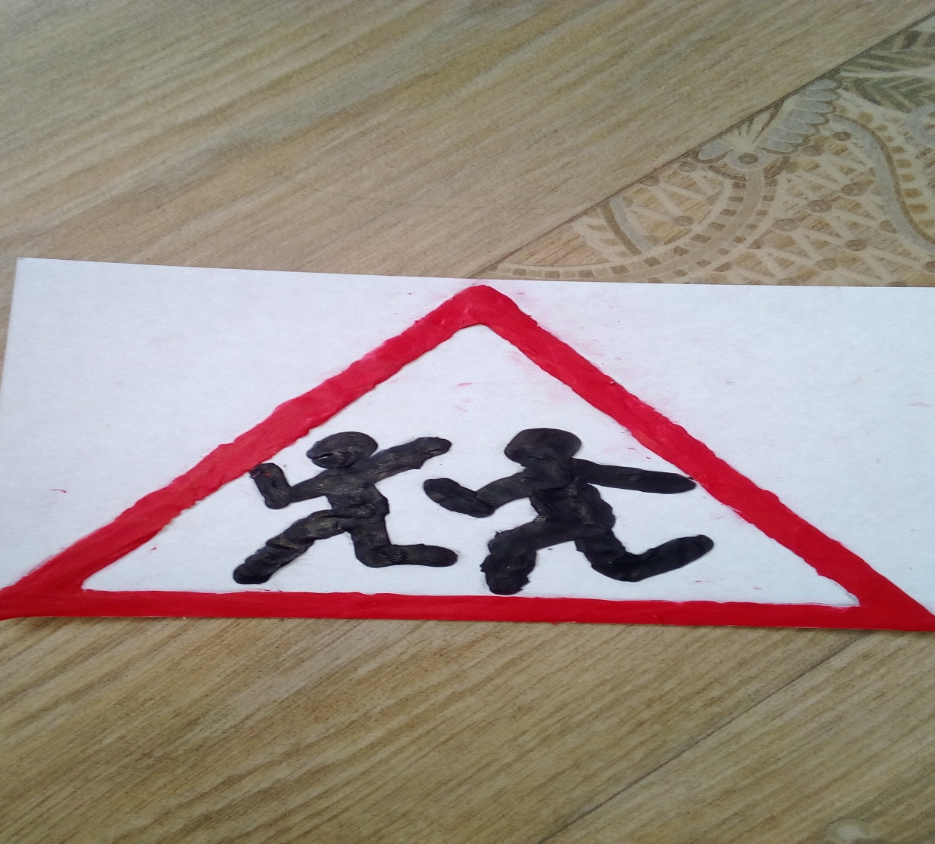
Пластилинография

Slide 3
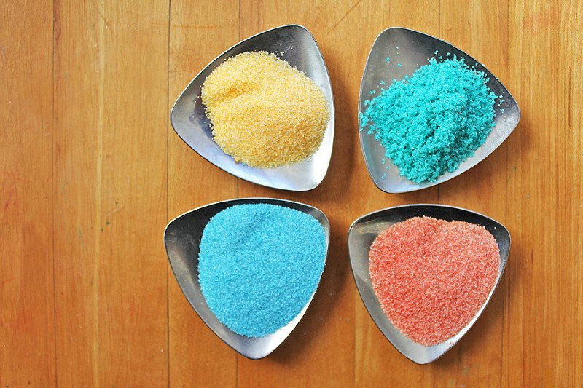
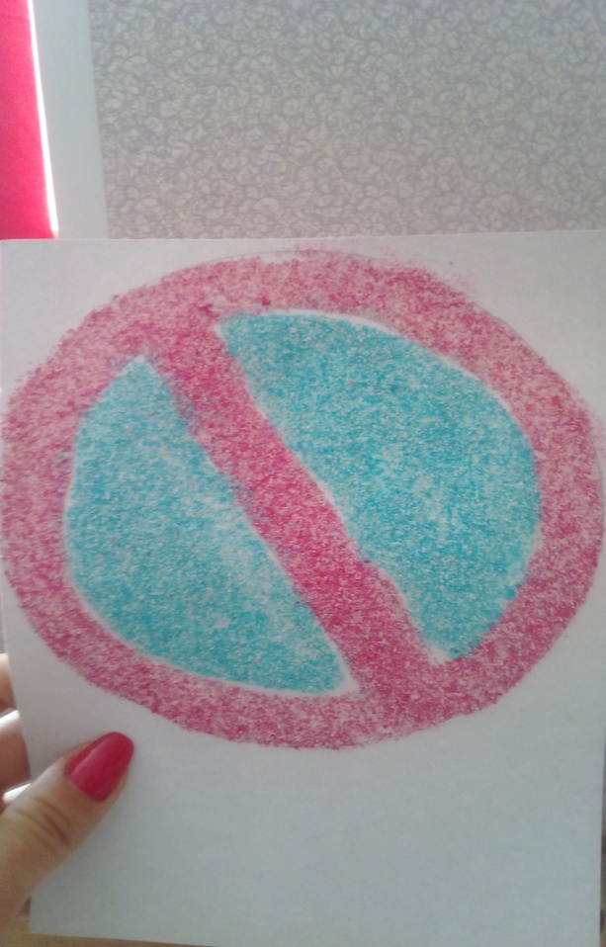
Рисование цветной манкой

Slide 4
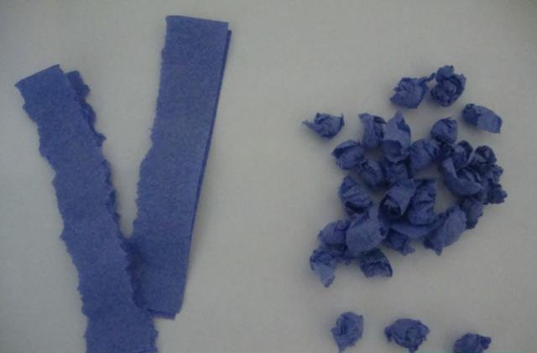
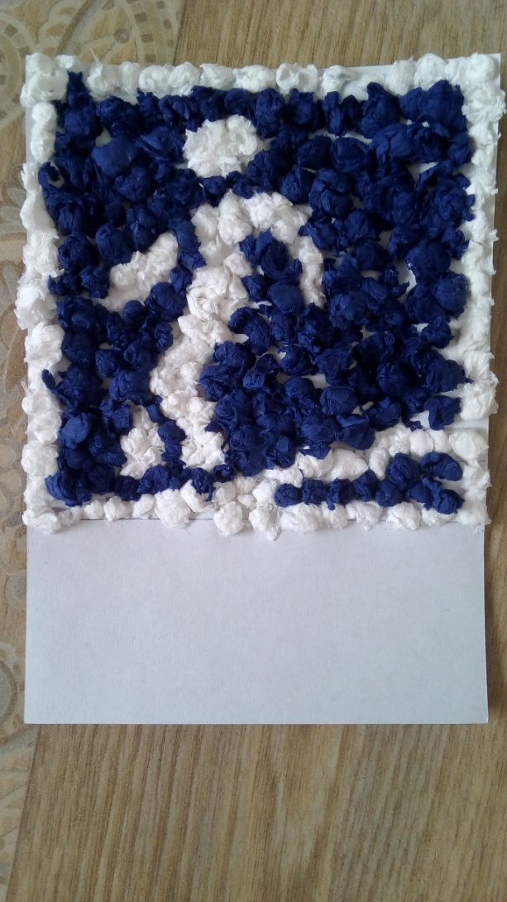
Аппликация из комочков бумажной салфетки

Slide 5
П
Д
Д

Slide 6
В дождь и в ясную погоду
Здесь не ходят пешеходы.
Говорит им знак одно:
«Вам ходить запрещено!»
3
1
2

Slide 7

3

Slide 8
Если нужно вам лечиться,
Знак подскажет, где больница.
Сто серьезных докторов
Там вам скажут: «Будь здоров!»
1
2
3

Slide 9

1

Slide 10
Строго знак на всех глядит,
Он нам строго запретит
Ехать на велосипедах
И их родичах – мопедах.
1
2
3

Slide 11

1

Slide 12


Соблюдайте правила дорожного движения!

